Slide 1
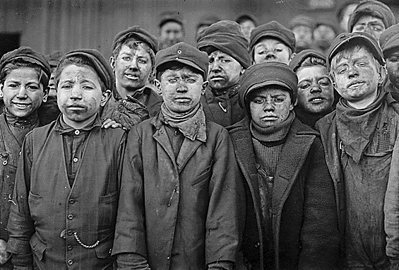
बच्चे काम पर जा रहे हैं
- राजेश जोशी

Slide 2

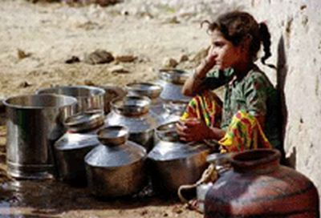
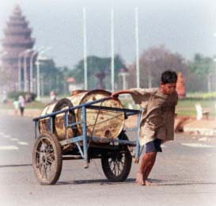
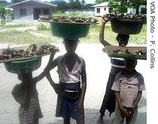

Slide 3
पाठ - प्रवेश
प्रस्तुत कविता में बच्चों से बचपन छीन लिए जाने की पीड़ा व्यक्त हुई है। कवि ने उस सामाजिक – आर्थिक विडंबना की ओर इशारा किया है जिसमें कुछ बच्चे खेल , शिक्षा और जीवन की उमंग से वंचित हैं।

Slide 4
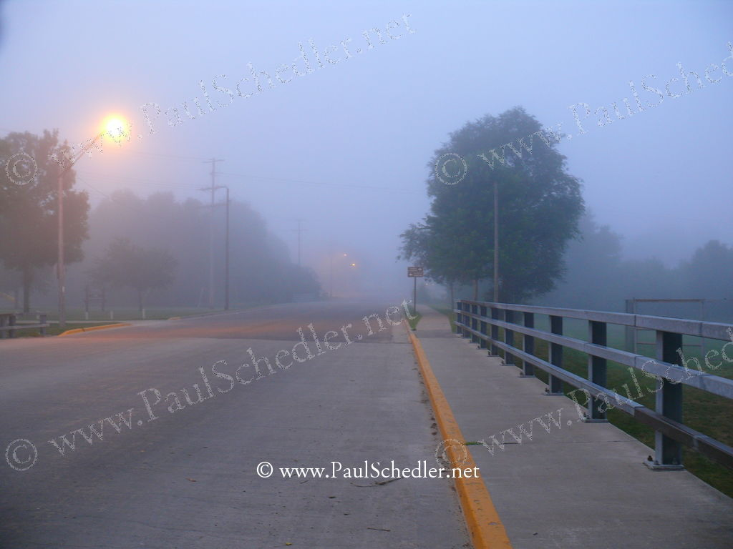
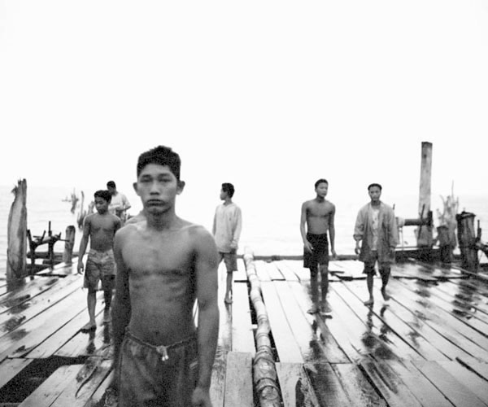
कोहरे से ढँकी सड़क पर बच्चे काम पर जा रहे हैं
सुबह – सुबह
बच्चे काम पर जा रहे हैं

Slide 5
हमारे समय की सबसे भयानक पंक्ति है -यह
भयानक है इसे विवरण की तरह लिखा जाना
चहिए इसे सवाल की तरह नही.
काम पर क्यों जा रहे हैं बच्चे ?

Slide 6

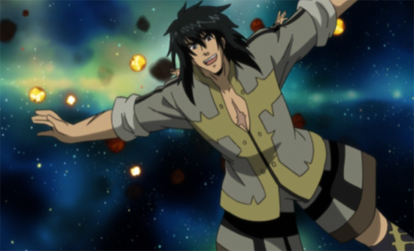
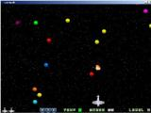
क्या अंतरिक्ष में गिर गई हैं सारी गेंदे ?

Slide 7
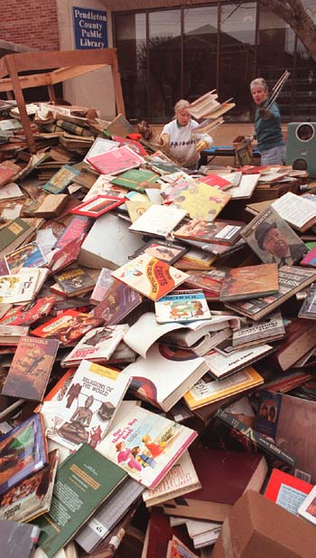
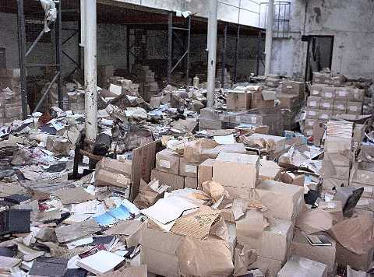
क्या दीमकों ने खा लिया है सारी रंग – बिरंगी किताबों को ?

Slide 8
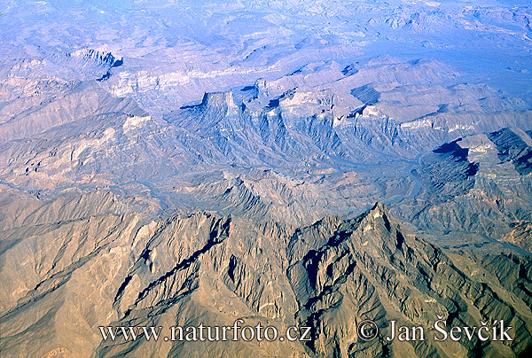
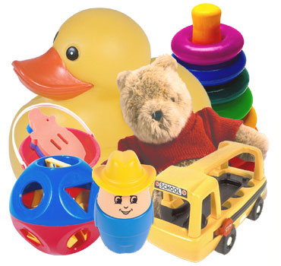
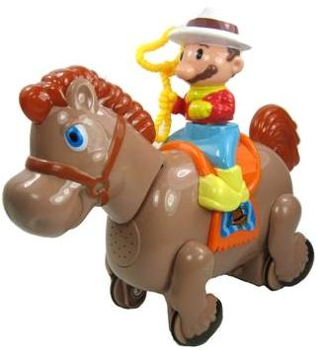
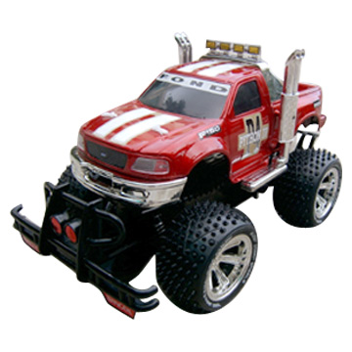
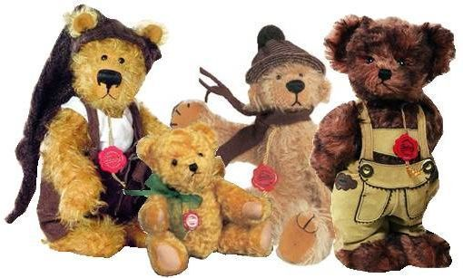
क्या काले पहाड़ के नीचे दब गए हैं सारे खिलौने ?

Slide 9
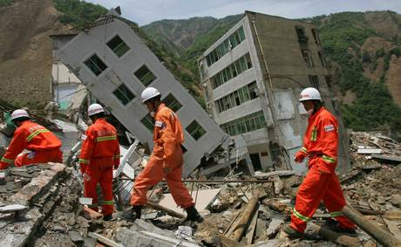
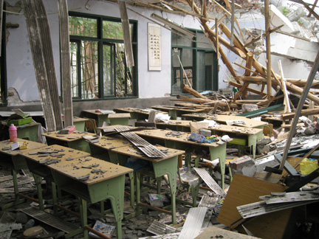
क्या किसी भूकंप के नीचे ढह गई हैं सारे मदरसों की इमारतें?

Slide 10
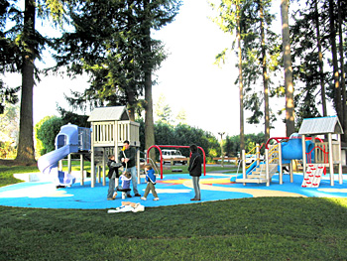
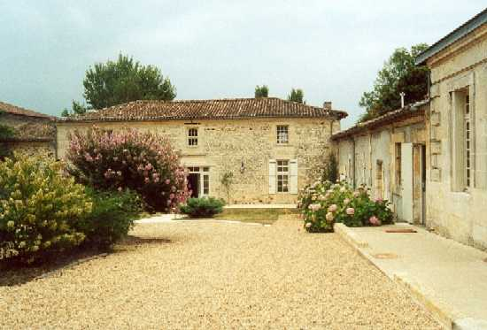
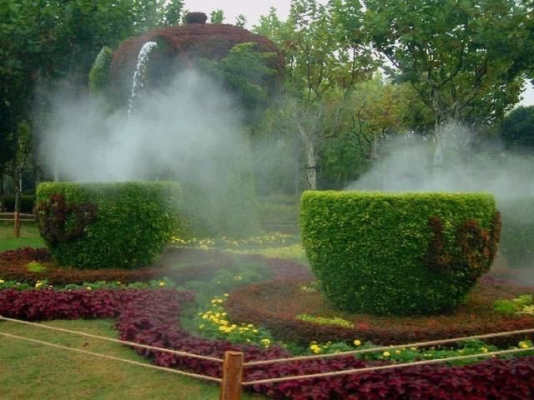
क्या सारे मैदान, सारे बगीचे और घरों के आँगन खत्म हो गए हैं एकाएक ?

Slide 11
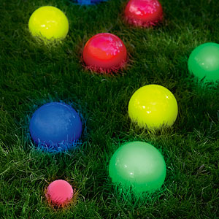
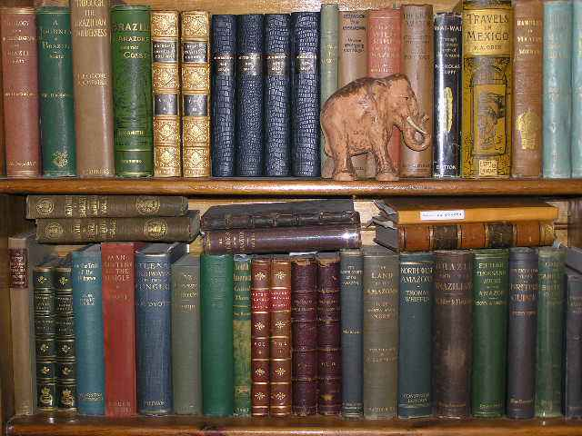
तो फिर बचा ही क्या है इस दुनिया में ?
कितना भयानक होता अगर ऐसा होता
भयानक है लेकिन इससे भी ज्यादा यह
कि हैं सारी चीज़ें हस्बमामूल

Slide 12
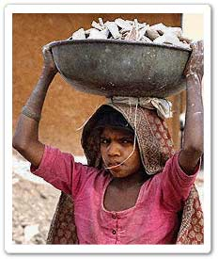
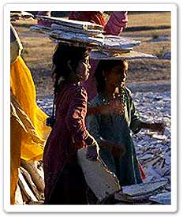
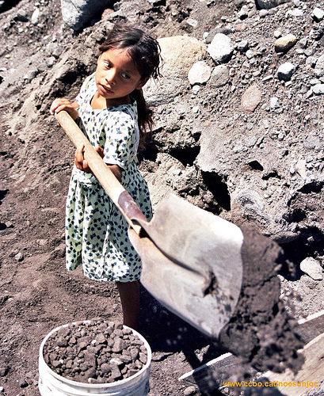
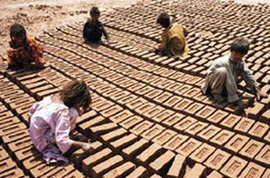
पर दुनिया की हज़ारों सड़कों से गुज़रते हुए बच्चे , बहुत छोटे-छोटे बच्चे काम पर जा रहे हैं।

Slide 13
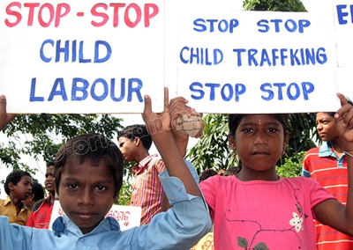

Slide 14

प्रस्तुति
दिनेश तिवारी
प्रशिक्षित स्नातक शिक्षक (हिन्दी)
केन्द्रीय विद्यालय
गणेशखिंड पुणे
धन्यवाद

